Slide 1
Objetivos del curso de Introducción a UML
Este curso tiene como objetivo clarificar que es y para qué sirve UML, enseñar la aplicación de los diagramas que se utilizan con más frecuencia y las características utilizadas más comúnmente en los mismos.
Se basa en la notación central que es casi invariable entre versiones de UML.

Slide 2
Introducción a UML

Slide 3
¿Qué es un modelo?
Un modelo es una simplificación de la realidad.
Un modelo permite una mayor comprensión sobre el problema que se está atacando.

Slide 4
¿Qué es UML?
Lenguaje de Modelado Unificado (UML)
Es un lenguaje para especificar, visualizar, construir y documentar sistemas de software, así como modelado de negocio y sistemas no software.
Es un notación visual estándar.

Slide 5
¿Qué es UML?
UML representa una colección de las mejores prácticas de ingeniería que probaron ser exitosas en grandes sistemas.
UML proporciona las herramientas necesarias para poder obtener los planos de software.
Es una herramienta que nos ayuda a pensar, comunicar las ideas y construir sistemas orientados a objetos.

Slide 6
Conceptos básicos sobre UML
Lenguaje: el UML es, precisamente, un lenguaje. Lo que implica que éste cuente con una sintaxis y una semántica. Por lo tanto, al modelar un concepto en UML, existen reglas sobre cómo deben agruparse los elementos del lenguaje y el significado de esta agrupación.
Modelado: el UML es visual. Mediante su sintaxis se modelan distintos aspectos del mundo real que permiten una mejor interpretación y entendimiento de éste.
Unificado: porque unifica varias técnicas de modelado en una única.

Slide 7
Historia del UML
Iniciativa de Grady Booch y Jim Rumbaugh en 1994 combinando notaciones visuales de los métodos de Booch y OMT(Object Modeling Technique). Luego se adicionó Ivar Jacobson creador del método Objectory. Conocidos como el grupo de los tres amigos. Conocidas estas tres personalidades como “los tres amigos”.
En 1994 dieron forma a la primera versión del UML.
UML en 1997 fue adoptado como estándar por el OMG (Object Management Group), organización que promueve estándares para la industria.

Slide 8
¿Qué es la OMG?
La OMG (Object Management Group) es una asociación sin fines de lucro formada por grandes corporaciones, muchas de ellas de la industria del software, como por ejemplo: IBM, Apple Computer, Sun Microsystems Inc y Hewlett-Packard.
Se encarga de la definición y mantenimiento de estándares para aplicaciones de la industria de la computación.

Slide 9
¿Qué NO es UML?
No es una metodología
No es un método de análisis y diseño orientado a objetos.
No es un Proceso
No es un Proceso de Desarrollo de Software.

Slide 10
UML es un Lenguaje
UML es un lenguaje para visualizar
como es lo que queremos de un sistema
UML es un lenguaje para especificar
la estructura o el comportamiento de un sistema
UML es un lenguaje para construir
a través de plantillas que nos guían en esa construcción
UML es un lenguaje para documentar
las decisiones que hemos adoptado

Slide 11
UML & Objetos
Aprender UML no es aprender a cómo pensar en objetos.
Es importante considerar que no es tan útil aprender a hacer diagramas UML “sintácticamente correctos” si no se es capaz de crear un buen diseño o evaluar o mejorar uno existente.
Es una herramienta que nos ayuda a construir sistemas orientados a objetos.

Slide 12
UML & Procesos de Desarrollo de Software
UML es independiente de cualquier proceso particular de desarrollo de software.
UML se aplica principalmente durante el análisis y diseño orientado a objetos, precedido normalmente por el análisis de requisitos.

Slide 13
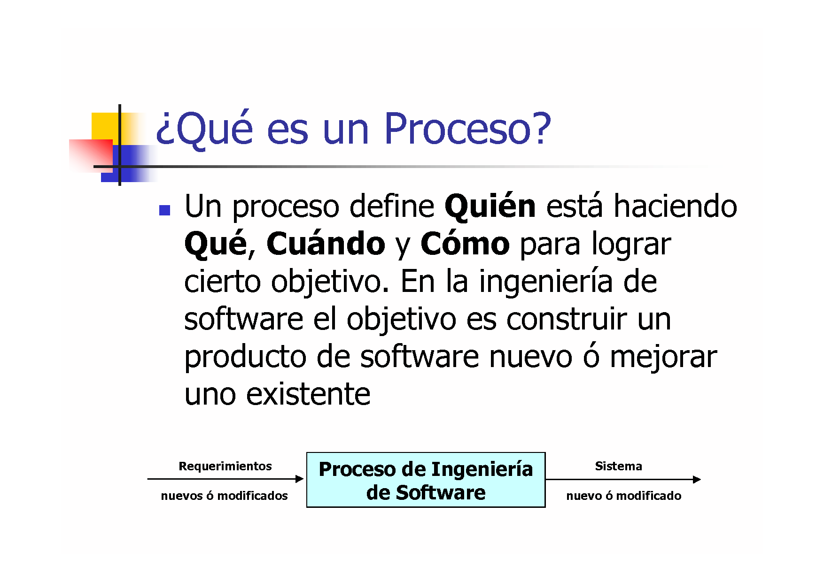

Slide 14
¿ Qué es un Proceso de Sofware?
Describe un enfoque para la construcción, desarrollo y mantenimiento del software.
Cubre todas las etapas por las que pasa un proyecto, desde la concepción de la idea , pasando por el análisis, desarrollo, implementación y mantenimiento del mismo.
En un proceso de software se puede utilizar UML como no.

Slide 15
UML & Procesos de Desarrollo de Software
Lo mejor es definir el Proceso de Desarrollo para determinar cuándo y cómo aplicar UML en cada fase.
“Buenas personas con un buen proceso siempre actuarán mejor que buenas personas sin procesos” Grady Brooch.

Slide 16
Qué es un Proceso Unificado (UP)?
Es un proceso de desarrollo de software de tipo iterativo, en cuyo contexto se desarrollan actividades de análisis de requisitos hasta de implementación.
Combina y fomenta buenas prácticas, tales como ciclo de vida iterativo y desarrollo dirigido por el riesgo, en una descripción consistente y bien documentada.
Tiene un gran éxito para la construcción de sistemas orientados a objetos. Ideal para proyectos con análisis y diseño orientado a objetos.

Slide 17
Proceso Unificado (UP)
Utiliza como herramienta UML

Slide 18
Proceso Unificado (UP)
Proceso iterativo: gestión de entregables del sistema de forma incremental, en los cuales cada versión corrige defectos de la anterior e incorpora nuevas funcionalidades.
Se denomina dirigido por el riesgo, ya que cada nueva versión se ataca y reducen los riesgos mas significativos para el éxito del proyecto.

Slide 19
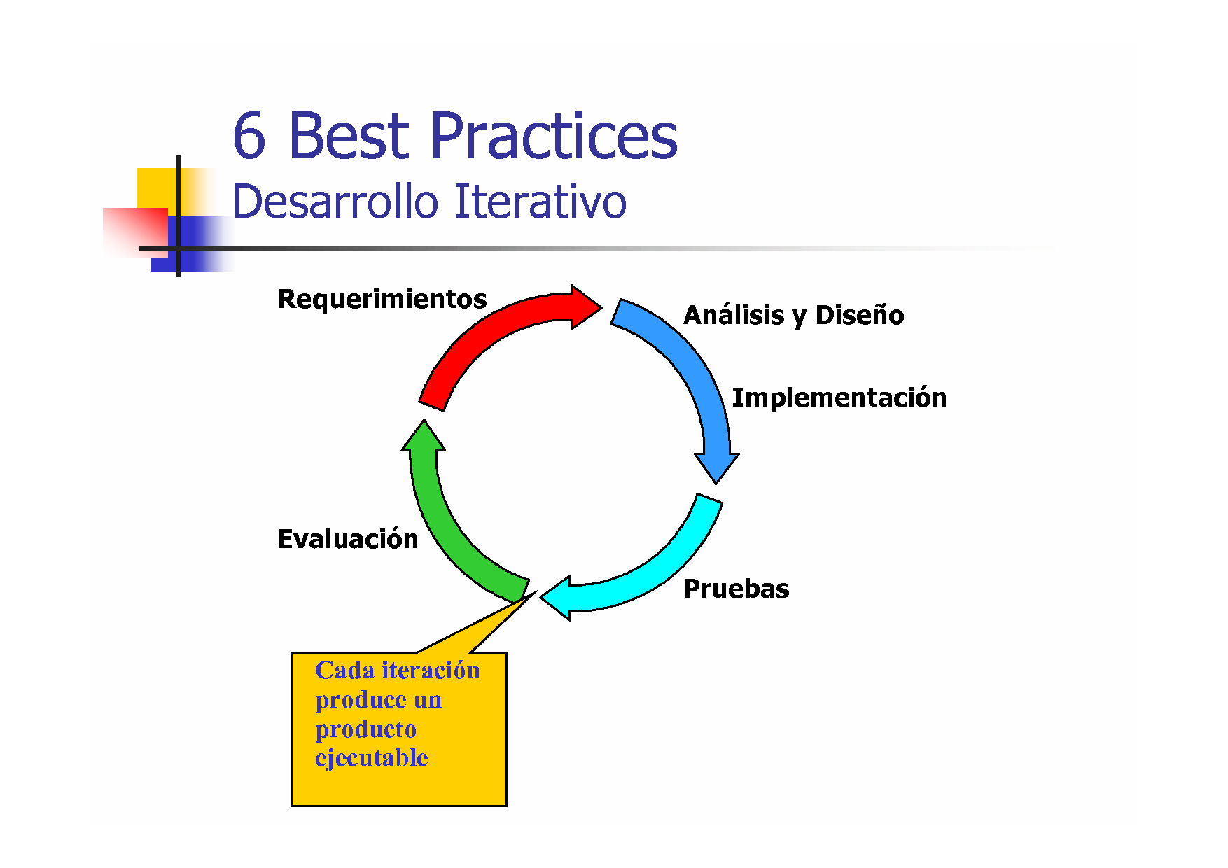

Slide 20
Proceso Unificado (UP)
Se desarrollan una serie de mini-proyectos cortos de duración fija llamados iteraciones.
El resultado de cada iteración es un sistema que puede ser probado, integrado y ejecutado. Cada iteración incluye sus propias actividades de análisis de requisitos, diseño, implementación y pruebas
El ciclo de vida iterativo se basa en la ampliación y refinamiento sucesivos del sistema mediante múltiples iteraciones, con retroalimentación cíclica y adaptación.

Slide 21
Proceso Unificado (UP)
El resultado de cada iteración es un sistema ejecutable pero incompleto. El sistema podría no estar listo para su puesta en producción hasta después de muchas iteraciones.
Cada iteración aborda nuevos requisitos y amplia el sistema incrementalmente pudiendo volver sobre el software existente y mejorarlo.

Slide 22
Proceso Unificado (UP)
No es prototipado. La salida de una iteración no es un prototipo experimental o desechable, sino es un subconjunto con calidad de producción.
Iteración es un conjunto bien definido de actividades, con un plan y criterios de evaluación, que acaban en una versión del producto interna o externa.

Slide 23
Buenas Prácticas del UP
Abordar cuestiones de alto riesgo (técnicos, requisitos, objetivos, usabilidad, y demás) en las primeras iteraciones.
Involucrar continuamente a los usuarios para evaluación y requisitos. Temprana retroalimentación, compromiso de los usuarios y adaptación.
Construir en las primeras iteraciones una arquitectura que constituya un núcleo central consistente.
Verificar la calidad, pruebas muy pronto, con frecuencia y de manera realista.
Aplicación de casos de uso. Modelado de software visual (UML)
Gestión de requisitos.
Gestión de cambios.
Gestión de la complejidad: Conocimientos adquiridos entre iteraciones mejoran el proceso en sí iteración a iteración.

Slide 24
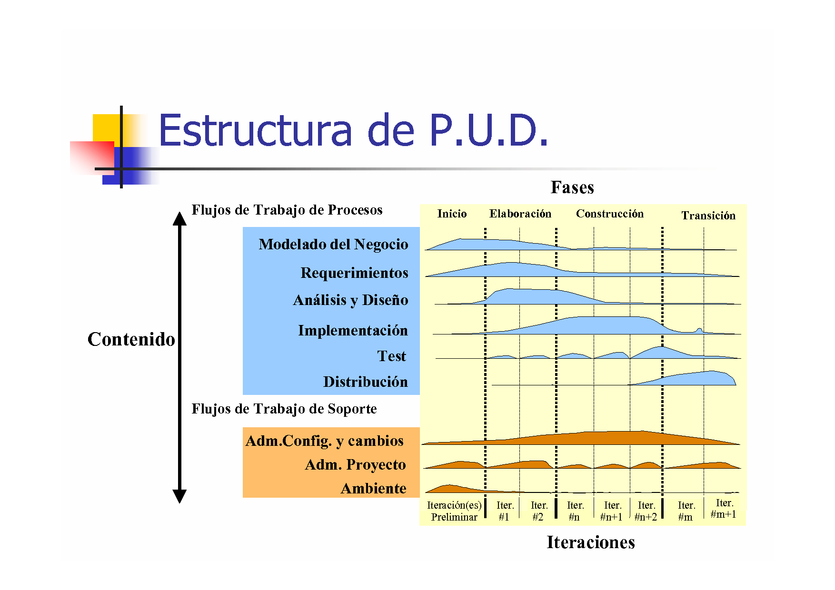

Slide 25
Proceso Unificado de Rational (RUP)
Refinamiento detallado del Proceso Unificado de desarrollo.
El RUP es un producto de Rational (IBM).

Slide 26
Análisis y Diseño
Análisis
Énfasis en la investigación del problema y los requisitos.
Análisis de requisitos o análisis de objetos.
“Hacer lo correcto”
Diseño
Énfasis en la solución conceptual que satisface los requisitos.
No son la implementación. Pueden ser implementados.
“Hacerlo correcto”

Slide 27
Análisis y Diseño
Orientados a Objetos
Análisis Orientado a Objetos
Se presta especial atención a encontrar y describir los objetos en el dominio del problema.
Conceptos del dominio.
Diseño Orientado a Objetos
Se presta especial atención a la definición de los objetos de software y en cómo colaboran para satisfacer los requisitos.
Visualización de los conceptos del dominio.

Slide 28
Programación
Orientada a Objetos
Objetos de diseño se implementan en clases.
Representación en un lenguaje de programación orientado a objetos.

Slide 29
Análisis de Requisitos
Constituye el punto de partida en la elaboración del análisis del sistema, debido a que identifica los requerimientos de información de los usuarios.
“El primer paso indispensable para conseguir las cosas que quieres de la vida: decidir qué quieres” Ben Stein.

Slide 30
Pensamiento erróneo
Pensar que realizar los diagramas UML y las actividades de diseño constituyen el momento para definir diseños y modelos de manera completa y precisa con gran detalle. Olvidar que lo mejor es aplicar un proceso iterativo.
Creer que programar es una simple traducción mecánica de estos objetos a código.

Slide 31
Patrones de Diseño
Brindan soluciones a problemas de diseño comunes.
Principios o patrones de buenas prácticas.
Autores: Gamma, Helm, Johnson y Vlissides. GoF (Gang of Four)
Se utiliza UML para explicar y comunicar los diversos patrones de Diseño.

Slide 32
UML 2.0
Con UML 2.0 la OMG se propuso, entre otros, dos objetivos principales:
1. Hacer el lenguaje de modelado mucho más extensible de lo que era.
2. Permitir la validación y ejecución de modelos creados mediante el UML.

Slide 33
El nuevo enfoque de UML 2.0
En las versiones previas del UML se hacía un fuerte hincapié en que UML no era un lenguaje de programación. Un modelo creado mediante UML no podía ejecutarse.
En el UML 2.0 se permite capturar mucho más comportamiento, permitiendo la creación de herramientas que soporten la automatización y generación de código ejecutable a partir de modelos UML.

Slide 34
Herramientas UML
Enterprise Architect
http://www.sparxsystems.com/
Altova Umodel 2005
http://www.altova.com/umodel/
Together
http://www.borland.com/together/designerce/index.html
Rational Software Architect
http://www-306.ibm.com/software/rational/
Embarcadero Describe
http://www.embarcadero.com/products/describe/dedatasheet.html

Slide 35
Elementos Básicos de UML
Bloques de construcción
Mecanismos comunes
Reglas

Slide 36
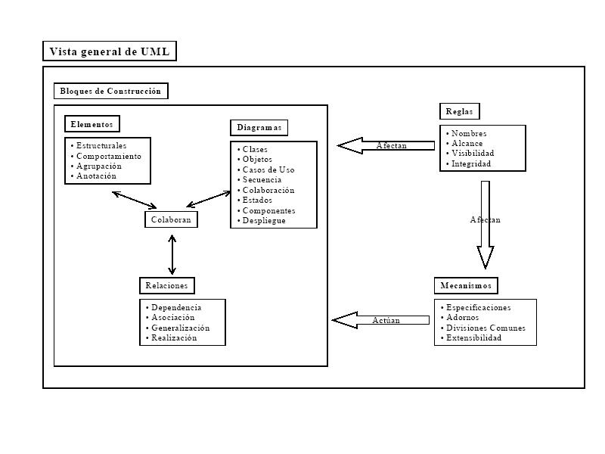

Slide 37
Bloques de Construcción de UML
Elementos
- abstracciones de primer nivel
Relaciones
- unen a los elementos entre sí
- posibles interacciones entre elementos en los modelos UML
Diagramas
- agrupaciones de elementos relacionados

Slide 38
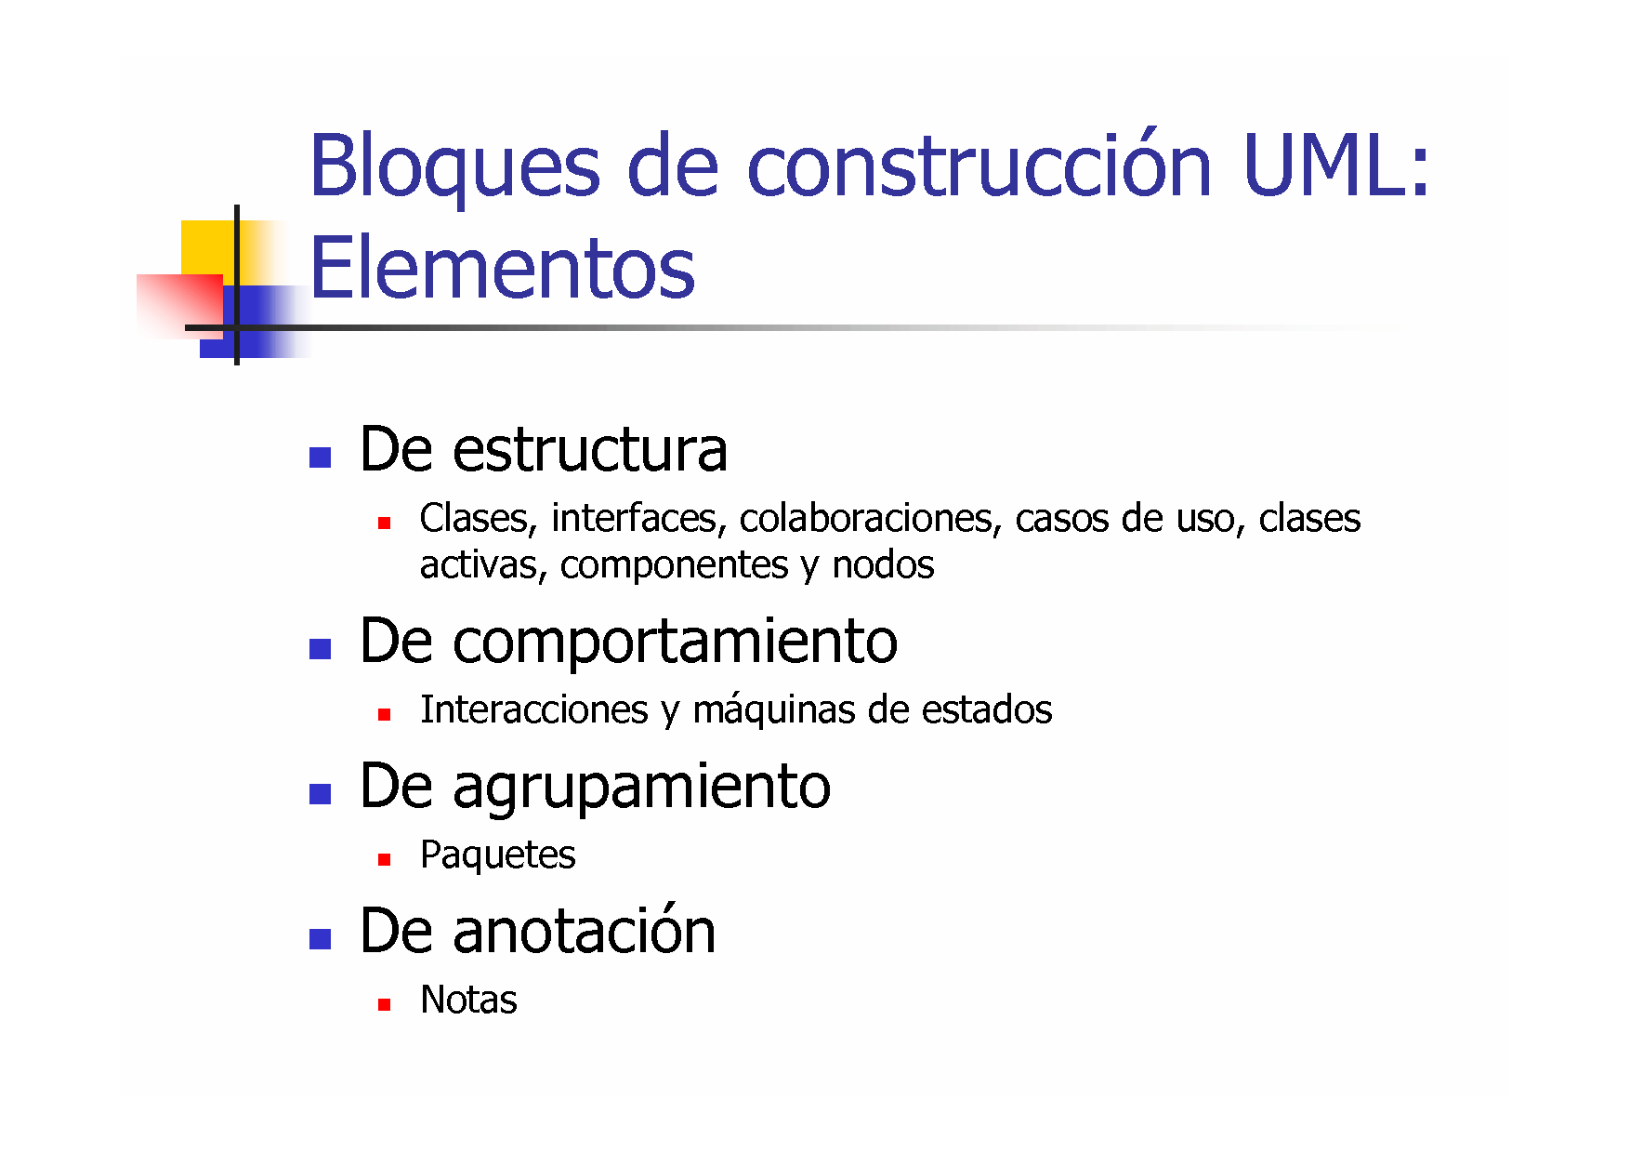

Slide 39
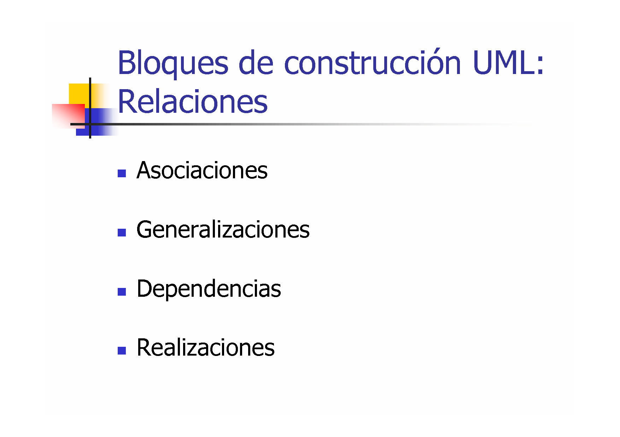

Slide 40
Bloques de Construcción UML: Relaciones
Dependencia
Es una relación semántica entre dos elementos en la cual un cambio a un elemento (el elemento independiente) puede afectar a la semántica del otro elemento (elemento dependiente).
Se representa como una línea discontinua posiblemente dirigida, que a veces incluye una etiqueta.

Slide 41
Bloques de Construcción UML: Relaciones
Asociación
Es una relación estructural que describe un conjunto de enlaces, los cuales son conexiones entre objetos.
La agregación es un tipo especial de asociación y representa una relación estructural entre un todo y sus partes. La asociación se representa con una línea continua, posiblemente dirigida, que a veces incluye una etiqueta. A menudo se incluyen otros adornos para indicar la multiplicidad y roles de los objetos involucrados.

Slide 42
Bloques de Construcción UML: Relaciones
Generalización
Es una relación de especialización / generalización en la cual los objetos del elemento especializado (el hijo) pueden sustituir a los objetos del elemento general (el padre). De esta forma, el hijo comparte la estructura y el comportamiento del padre.
Gráficamente, la generalización se representa con una línea con punta de flecha vacía.

Slide 43
Bloques de Construcción UML: Relaciones
Realización
Es una relación semántica entre clasificadores, donde un clasificador especifica un contrato que otro clasificador garantiza que cumplirá. Se pueden encontrar relaciones de realización en dos sitios: entre interfaces y las clases y componentes que las realizan, y entre los casos de uso y las colaboraciones que los realizan.
Es una línea discontinua con una punta de flecha vacía. La realización se representa como una mezcla entre la generalización y la dependencia.

Slide 44
Bloques de Construcción UML: Diagramas
Se utilizan diferentes diagramas dependiendo de qué nos interese representar en cada momento, para dar perspectivas de un mismo problema.
Si bien UML soporta una gran variedad de diagramas, en la práctica generalmente sólo se usan algunos.

Slide 45
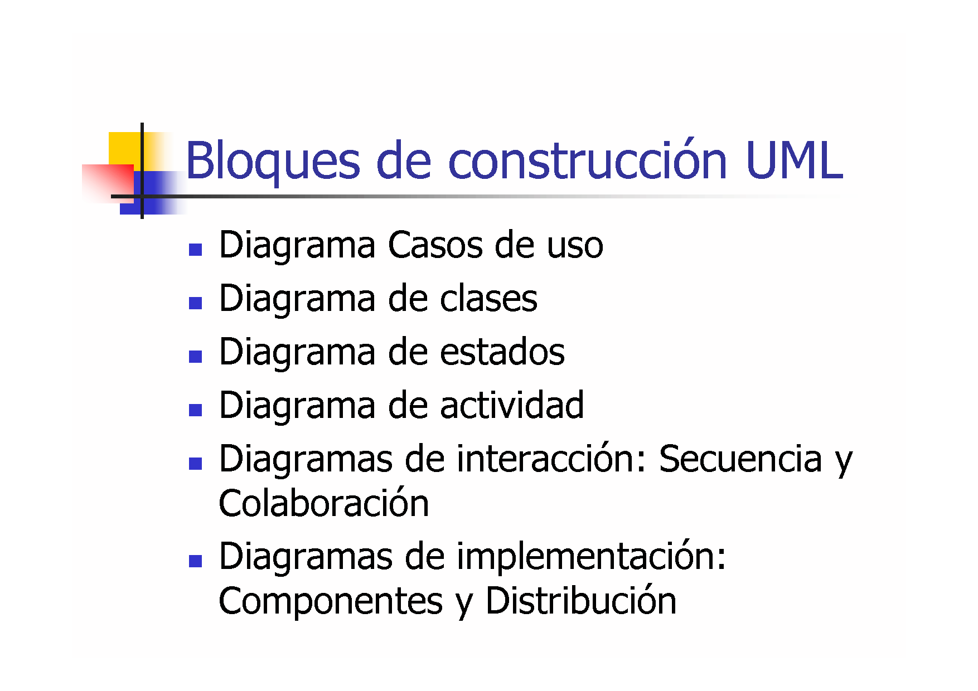

Slide 46
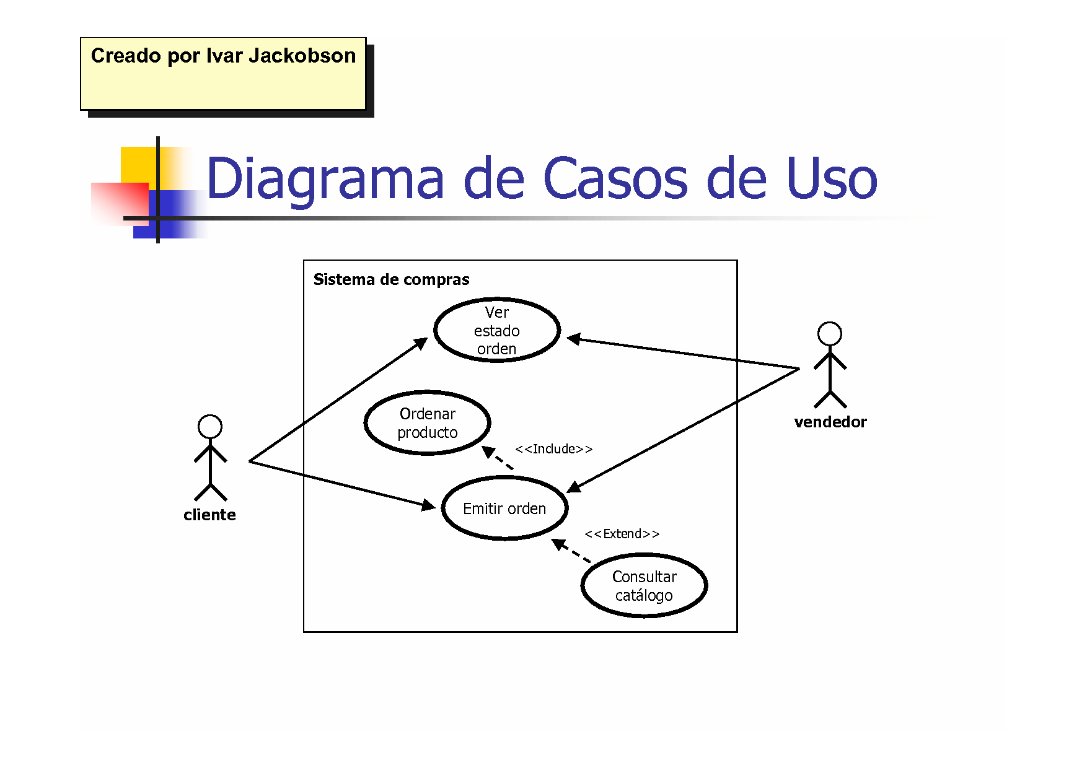
Muestran un conjunto de casos de uso y actores y sus relaciones. Cubren la vista estática de los casos de uso y son especialmente importantes para el modelado y organización del comportamiento. Sirven para obtener requerimientos del sistema desde el punto de vista del Usuario.

Slide 47
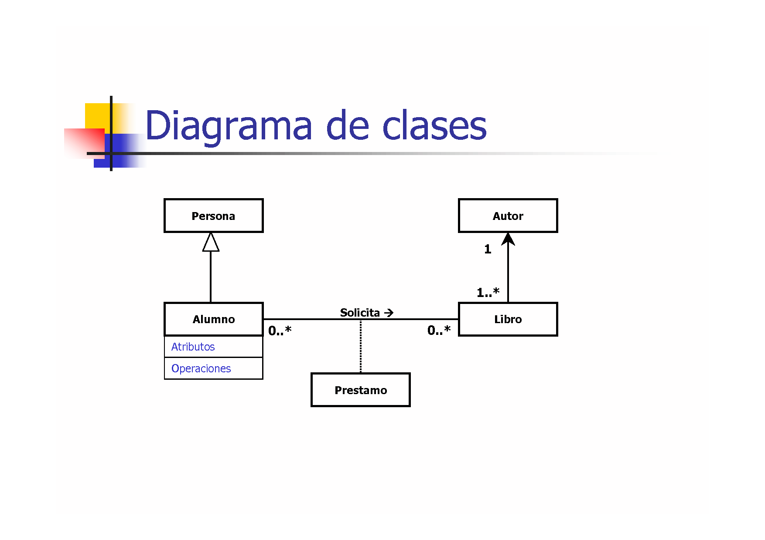
Muestran un conjunto de clases, interfaces y colaboraciones, así como sus relaciones. Estos diagramas son los más comunes en el modelado de sistemas orientados a objetos y cubren la vista de diseño estática o la vista de procesos estática (sí incluyen clases activas).

Slide 48
Diagramas de
Secuencia y Colaboración
Tanto los diagramas de secuencia como los diagramas de colaboración son un tipo de diagramas de interacción.
Constan de un conjunto de objetos y sus relaciones, incluyendo los mensajes que se pueden enviar unos objetos a otros.
Cubren la vista dinámica del sistema.
Los diagramas de secuencia enfatizan el ordenamiento temporal de los mensajes.
Los diagramas de colaboración muestran la organización estructural de los objetos que envían y reciben mensajes.
Los diagramas de secuencia se pueden convertir en diagramas de colaboración sin perdida de información, lo mismo ocurren en sentido opuesto.

Slide 49
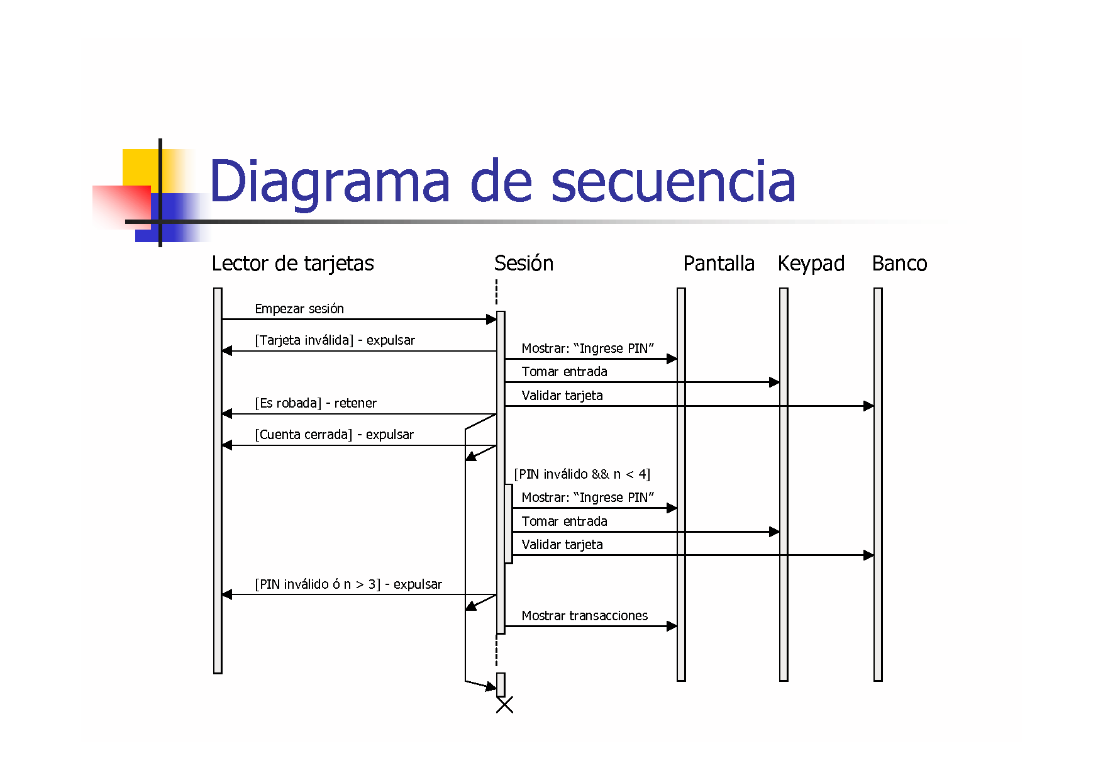

Slide 50
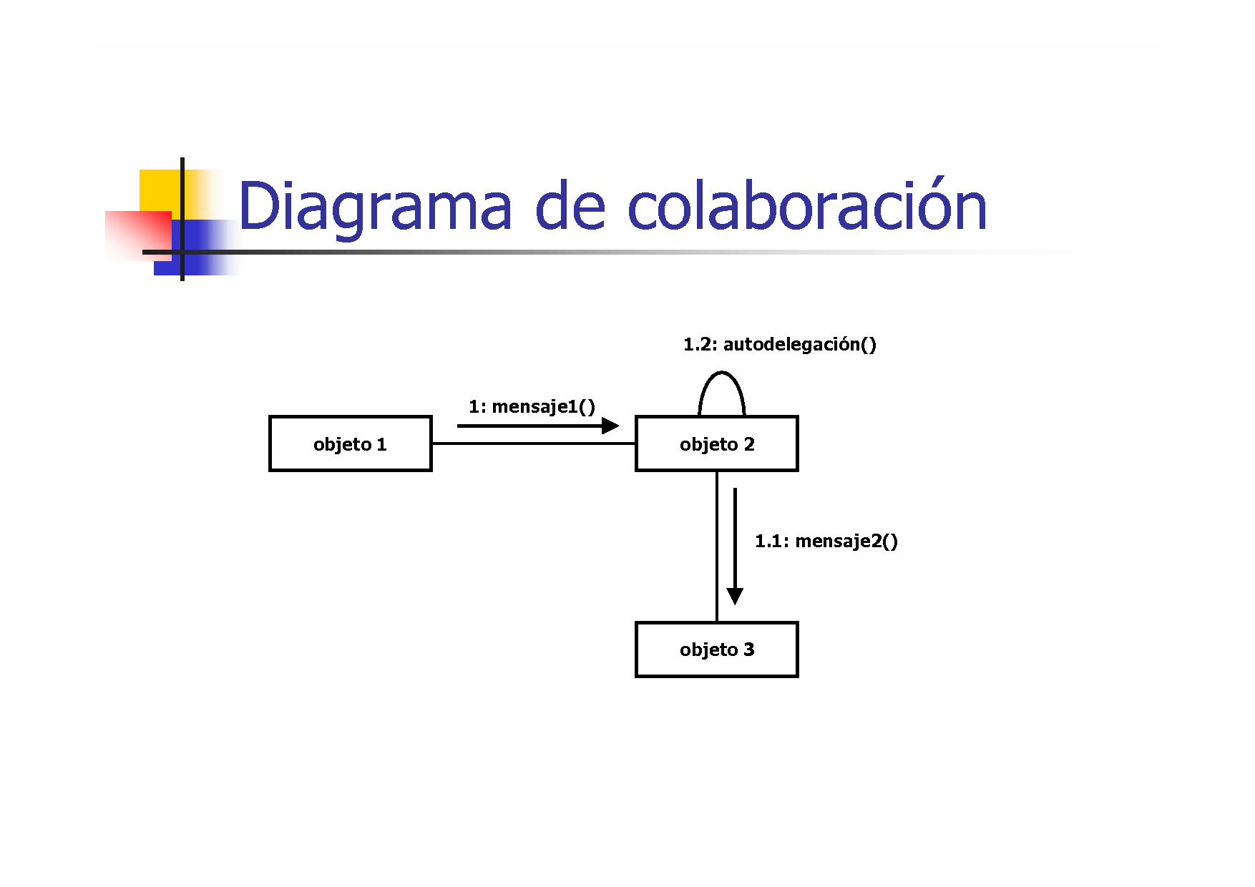

Slide 51
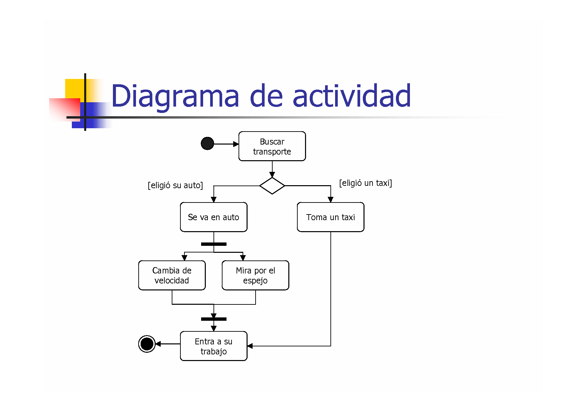
Diagrama que se centra en mostrar el flujo de actividades dentro de un sistema.
Cubren la parte dinámica de un sistema y se utilizan para modelar el funcionamiento de un sistema resaltando el flujo de control entre objetos.

Slide 52
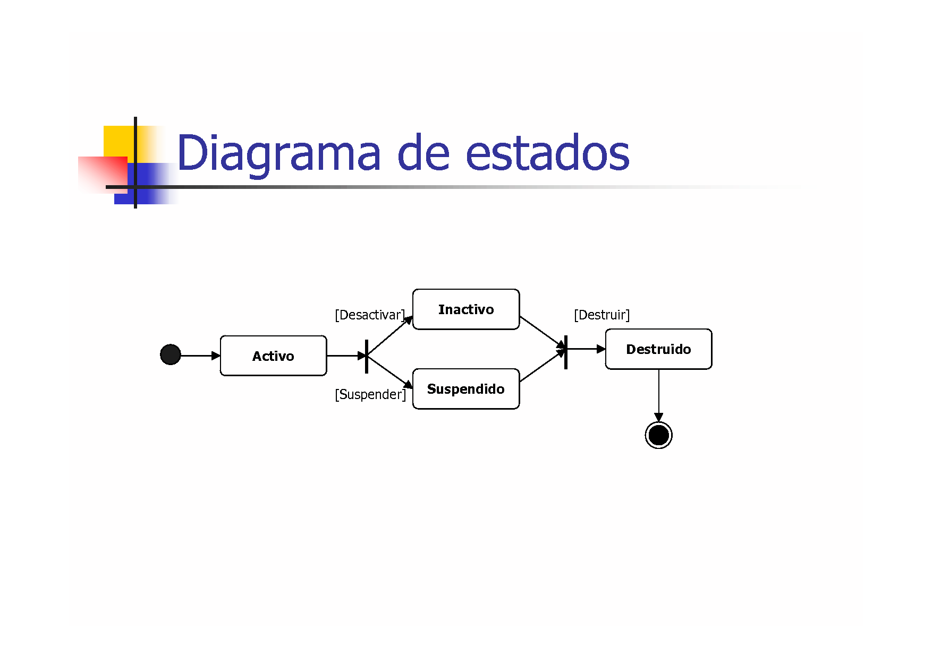
Muestran una máquina de estados compuesta por estados, transiciones, eventos y actividades. Estos diagramas cubren la vista dinámica de un sistema y son muy importantes a la hora de modelar el comportamiento de una interfaz, clase o colaboración.

Slide 53
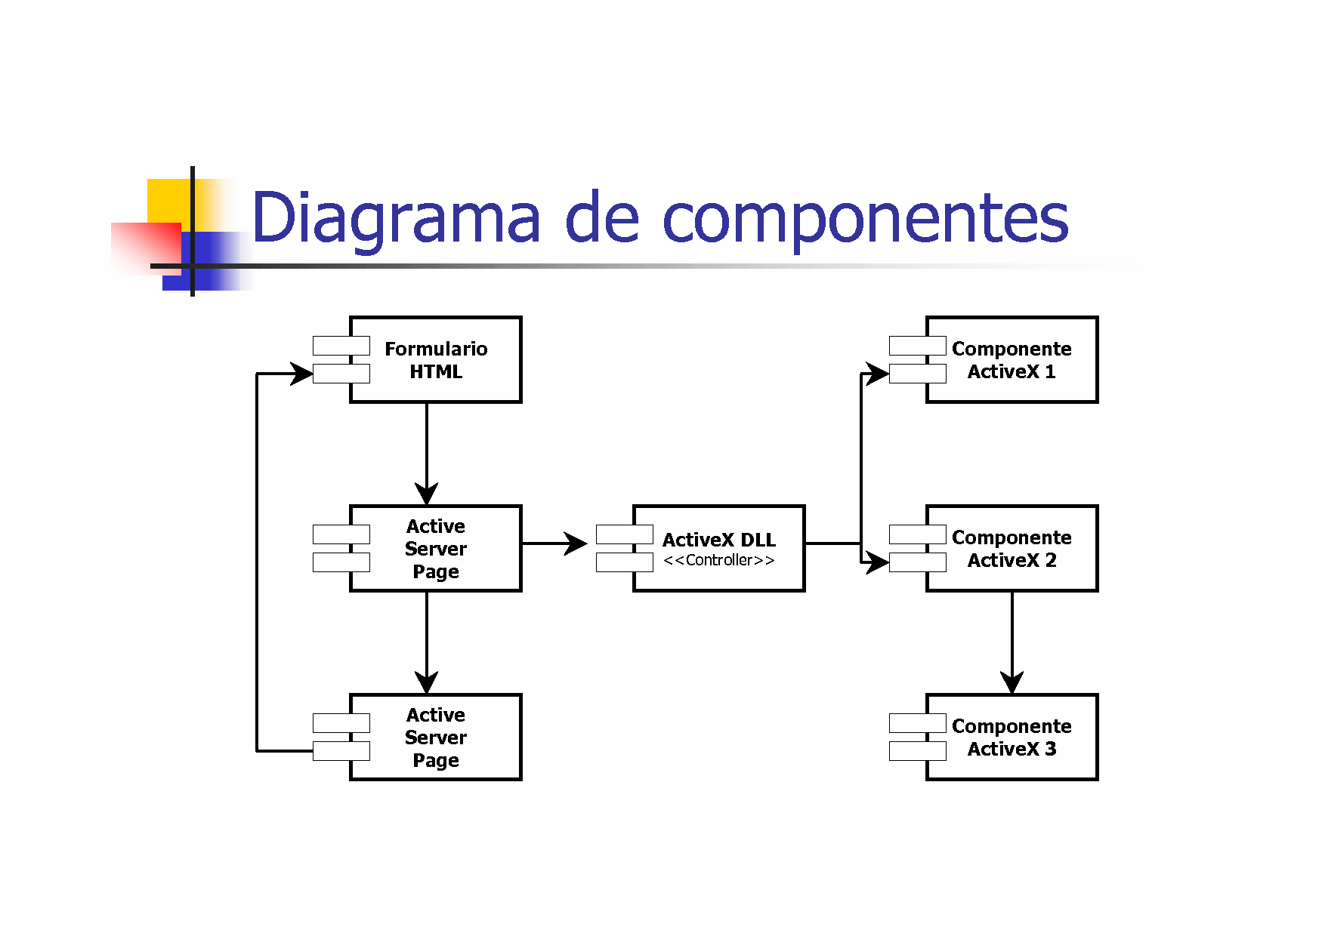

Slide 54
Diagramas de Componentes
Muestra la organización y las dependencias entre un conjunto de componentes. Cubren la vista de la implementación estática y se relacionan con los diagramas de clases ya que en un componente suele tener una o más clases, interfaces o colaboraciones.

Slide 55
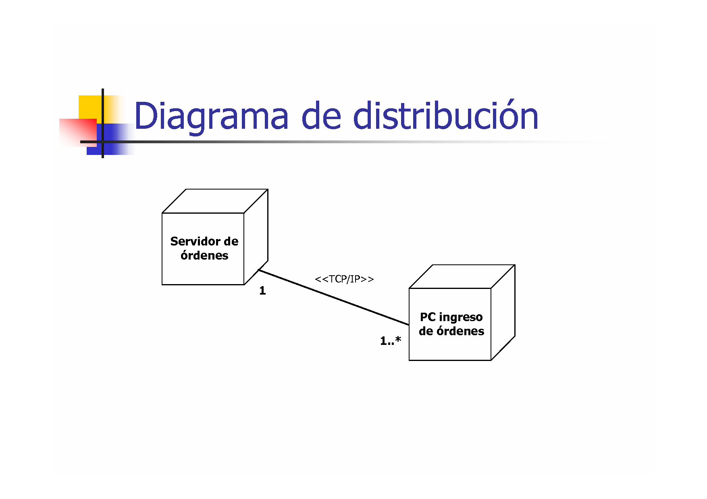
Representan la configuración de los nodos de procesamiento en tiempo de ejecución y los componentes que residen en ellos. Muestran la vista de despliegue estática de una arquitectura y se relacionan con los componentes ya que, por lo común, los nodos contienen uno o más componentes. Arquitectura física.

Slide 56
Otros Diagramas
Diagramas de Objetos
Muestran un conjunto de objetos y sus relaciones, son como fotos instantáneas de los diagramas de clases y cubren la vista de diseño estática o la vista de procesos estática desde la perspectiva de casos reales o prototípicos

Slide 57
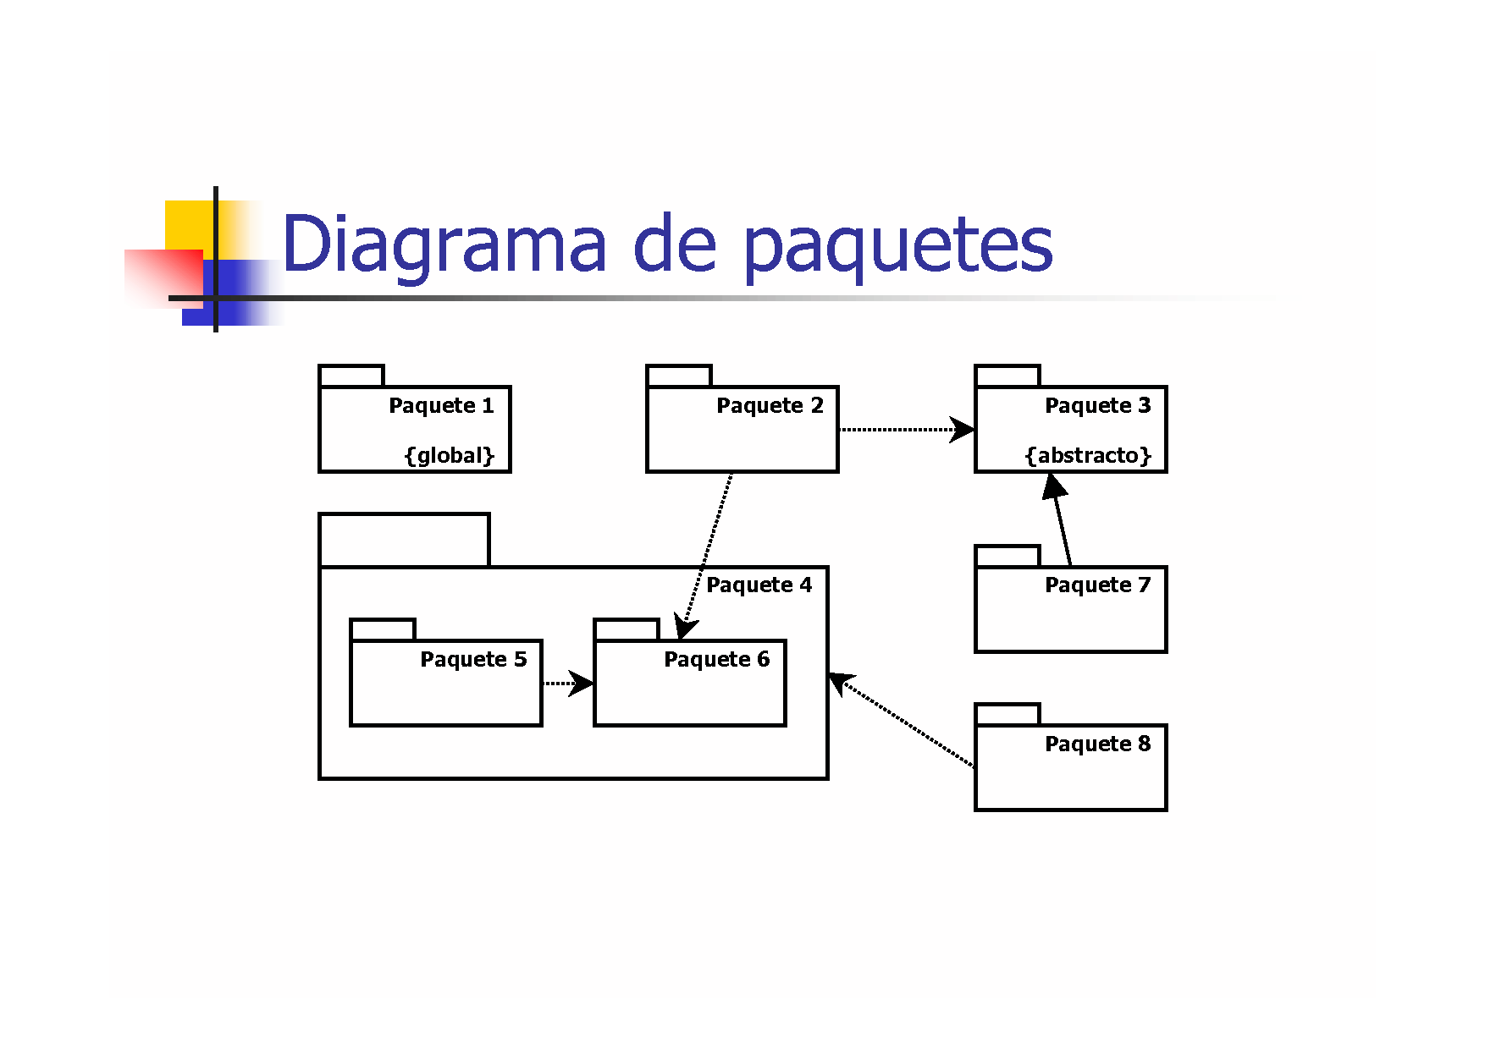
Dan la posibilidad de organizar los elementos de un diagrama en un grupo. Por ejemplo mostrar que ciertas clases o componentes son partes de un subsistema agrupándolas en un paquete.

Slide 58
Elementos de Construcción UML: Reglas
Dictan las pautas a la hora de realizar asociaciones entre objetos para poder obtener modelos bien formados.
Reglas semánticas que afectan a:
- Nombres
- Alcance de Nombres
- Visibilidad de Nombres
- Integridad de unos elementos con otros
- Ejecución (vista dinámica del sistema)

Slide 59
Elementos de Construcción UML: Mecanismos
Sirven para que cada persona o entidad adapte el lenguaje a sus necesidades, dentro de un marco ordenado y siguiendo reglas para que no se pierda la semántica de UML en la adaptación.
Mecanismos:
Especificaciones: explicación textual de la sintaxis y semántica de los bloques de construcción.
Adornos: elementos secundarios que proporcionan más nivel de detalle

Slide 60
Elementos de Construcción UML: Mecanismos
Más Mecanismos:
Divisores comunes: división de modelos para facilitar la comprensión desde distintos tipos de puntos de vista:
  Clase (abstracción) y objeto (manifestación de esa abstracción)
  Interfaz (contrato) e implementación (manera en que se cumple el contrato
Mecanismos de extensibilidad: para logra una extensión controlada:
  Estereotipos para poder extender el vocabulario con nuevos bloques de construcción.
  Valores etiquetados para extender las propiedades de un bloque.
  Restricciones para extender la semántica.

